Slide 1
シェル,
エディタ vi
神戸大学大学院理学研究科惑星学専攻
流体地球物理学教育研究分野
河合 佑太

Slide 2
目次
シェルとは？
  ユーザインターフェース
  シェルの基本的な機能
  代表的なシェル
  bash について
エディタ: vi
  テキストエディタとは
  vi とは

Slide 3
OS の構成(復習)
カーネル
  OS の中核をなすソフトウェア(狭義の OS を指すこともある)
    ハードウェアの管理・制御を行う
    プロセス管理を行う
    ユーザが直接命令できない
シェル
  ユーザとカーネルの仲介役

Slide 4
目次
シェルとは？
  ユーザインターフェース
  シェルの基本的な機能
  代表的なシェル
  bash について
エディタ: vi
  テキストエディタとは
  vi とは

Slide 5

シェル(shell: 殻)とは？
カーネルとユーザ(アプリケーション)の仲介役
  ユーザはシェルを通して計算機に作業を要求する
    そのためのユーザインターフェース (UI) を提供する
  アプリケーションソフトが利用する環境情報を設定する
概念的なイメージ
シェル
カーネル
ハードウェア

Slide 6
目次
シェルとは？
  ユーザインターフェース
  シェルの基本的な機能
  代表的なシェル
  bash の特徴
エディタ: vi
  テキストエディタとは
  vi とは

Slide 7
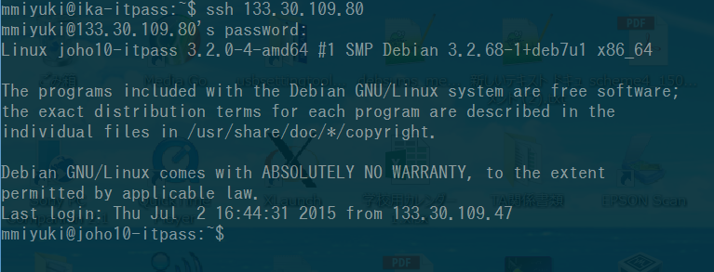
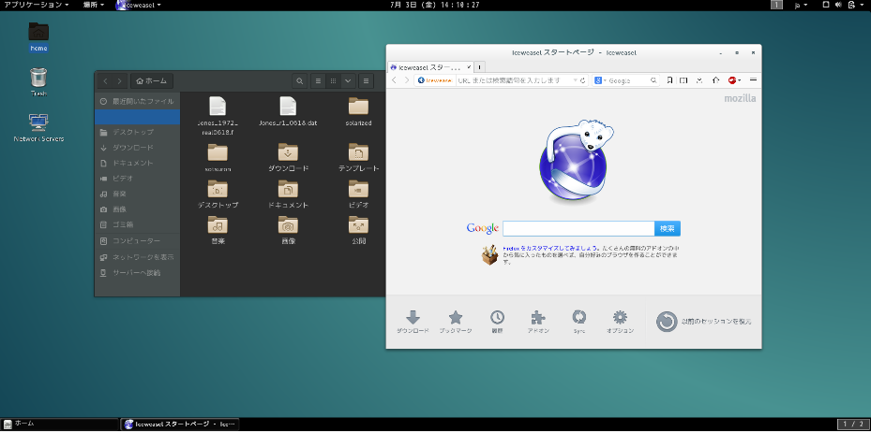
ユーザインターフェース(UI)
CUI (Character User Interface)
  主にキーボードからの文字入力で操作を行う
  コマンドさえ覚えればキーボードだけで何でもできる
  計算機への負担が小さい
    サーバ業務やトラブルに強い
GUI (Graphical User Interface)
  主に画面上に表示された図形や画像などをマウス・キーボードの操作や画面へのタッチなどで指定して操作を行う
  直感的に操作を行えるが、計算機への負担は大きい

Slide 8
目次
シェルとは？
  ユーザインターフェース
  シェルの基本的な機能
  代表的なシェル
  bash の特徴
エディタ: vi
  テキストエディタとは
  vi とは

Slide 9
シェルの基本的な機能
コマンドインタプリタ
  プロンプトを表示し、そこにユーザーが入力した 文字列(コマンド)を解釈して対応するプログラムを起動する
環境設定
  アプリケーションソフトウェア間で共用のデータを保持し、必要に応じて参照させる
シェルスクリプトの実行

Slide 10
シェルの基本的な機能
コマンドインタプリタ
  プロンプトを表示し、そこにユーザーが入力した 文字列(コマンド)を解釈して対応するプログラムを起動する
環境設定
  アプリケーションソフトウェア間で共用のデータを保持し、必要に応じて参照させる
シェルスクリプトの実行
  一連の処理をファイルに記述し, 一括して連続的に実行する

Slide 11

コマンドインタプリタ
カーネルとユーザの通訳
プロンプトの表示
  コマンドを待ち受ける
Terminal ×
hoge@joho: ~$
カーネル
プロンプトの表示
(コマンド受付)

Slide 12
コマンドインタプリタ
例:
  ユーザが「pwd」 を入力
  (Linux カーネルからカレントディレクトリを取得)
  シェルは文字列 (pwd) をコマンドとして解釈し、カーネルに渡す
今いる
ディレクトリは?
今いる
ディレクトリを
聞かれてるよ
Terminal ×
hoge@joho: ~$ pwd
カーネル
プロンプトの表示
(コマンド受付)

Slide 13
コマンドインタプリタ
例:
  ユーザが「pwd」 を入力
  (Linux カーネルからカレントディレクトリを取得)
  シェルは文字列 (pwd) をコマンドとして解釈し、カーネルに渡す
  返ってきたカーネルからの返答をユーザに伝える
ここですよ
どこか
わかったよ
Terminal ×
hoge@joho: ~$ pwd
/home/hoge
カーネル

Slide 14
シェルの基本的な機能
コマンドインタプリタ
  プロンプトを表示し、そこにユーザーが入力した 文字列(コマンド)を解釈して対応するプログラムを起動する
環境設定
  アプリケーションソフトウェア間で共用のデータを保持し、必要に応じて参照させる
シェルスクリプト
  一連の処理をファイルに記述し, 一括して連続的に実行する

Slide 15
環境設定
複数のアプリケーションソフトウェア (ブラウザ, メーラ, エディタ, etc. ...) で使用する環境情報を設定する
  シェルにより環境情報を環境変数に設定
  アプリケーションは起動時に, 環境変数を参照
環境情報 | 環境変数
ホームディレクトリ | HOME
エディタのコマンド名 | EDITOR
言語環境 | LANG
コマンドの検索パス | PATH
例： hoge@joho: ~$ export LANG=ja_JP.EUCJP
(文字コードを ja_JP.EUCJP に変更する)

Slide 16
シェルの基本的な機能
コマンドインタプリタ
  プロンプトを表示し、そこにユーザーが入力した 文字列(コマンド)を解釈して対応するプログラムを起動する
環境設定
  アプリケーションソフトウェア間で共用のデータを保持し、必要に応じて参照させる
シェルスクリプト
  一連の処理をファイルに記述し, 一括して連続的に実行する

Slide 17
シェルスクリプトの実行
制御構造を含めたシェルコマンドが記述されたスクリプト(シェルスクリプト)を逐次実行する.
*制御構造
繰り返し, 条件分岐といった命令の順序
を定めたもの
シェルスクリプトは明日詳しく説明
条件
偽
真
処理A
処理B
条件分岐のフローチャート

Slide 18
目次
シェルとは？
  ユーザインターフェース
  シェルの基本的な機能
  代表的なシェル
  bash について
エディタ: vi
  テキストエディタとは
  vi とは

Slide 19
代表的なシェル
Unix 系 OS (Linux, OS X, FreeBSD, Solaris...)
  sh, bash, ksh, csh, tcsh, zsh, …
  X Window System
Microsoft Windows
  コマンドプロンプト (WinNT系)
  Windows PowerShell (次世代のコマンドラインシェル)
  Explorer, その他 (互換シェル？)
macOS
  Finder

Slide 20

目次
シェルとは？
  ユーザインターフェース
  シェルの基本的な機能
  代表的なシェル
  bash について
エディタ: vi
  テキストエディタとは
  vi とは

Slide 21
bash について
bash (Bourne Again Shell)
  Unix 系 OS のシェルの一種. 多くの Linux に搭載.
  ユーザが楽に操作するための機能が豊富.
    機能の例
      リダイレクト (>, >>, etc.)
      メタキャラクタ (*, ?, etc.)
      ジョブ管理 (jobs, kill, fg, bg, etc.)
      補完機能, 編集機能, ヒストリ機能
      エイリアス
実習で bash の機能を体験してみよう

Slide 22
前半のまとめ
シェルとは…
  カーネルとユーザの仲介役
  シェルの機能
    ユーザインタフェースの提供
    コマンドインタプリタ
    環境設定
    シェルスクリプトの実行

Slide 23

目次
シェルとは？
  ユーザインターフェース
  シェルの基本的な機能
  代表的なシェル
  bash の特徴
エディタ: vi
  テキストエディタとは
  vi とは

Slide 24

目次
シェルとは？
  ユーザインターフェース
  シェルの基本的な機能
  代表的なシェル
  bash の特徴
エディタ: vi
  テキストエディタとは
  vi とは

Slide 25
テキストエディタとは
アプリケーションソフトウェアのひとつ
  テキストファイルの編集を目的とする
  もとはプログラム作成ソフトウェア
    通常の文書からプログラムや各種設定ファイルの作成・編集まで幅広く使うことができる
    文書作成ソフトウェア (MS Word 等) とは異なる
いろいろな種類がある
  vi, emacs, gedit, メモ帳(windows), テキストエディット(maxOS)
  好みに応じて使ってよい
  実習では vi を使用する

Slide 26

目次
シェルとは？
  ユーザインターフェース
  シェルの基本的な機能
  代表的なシェル
  bash の特徴
エディタ: vi
  テキストエディタとは
  vi とは

Slide 27
vi とは
Unix 系 OS における標準的なテキストエディタ
  vi が入っていないシステムはまずない
トラブル時に利用する/できる可能性が最も高い
  システムへの負荷が小さく, 軽快
  X Window System がなくても利用できる
必ず使用法を習得すべきツール
  しかし操作が直感的ではない (慣れが必要)
  極めるとすごい (らしい)
Vim について
  vi から派生した高機能なエディタ

Slide 28
vi の操作
「モード」によってキーの役割が異なる
  ノーマルモード
    編集命令(カーソル移動, 削除, 改行, 保存…)
  挿入モード
    文字入力
テキスト作成の効率化を追求
  単純なキー入力で様々な操作が可能
  Unix コマンドの呼び出しも可能
シェル
$ vi [filename]
:wq, :q!
vi (ノーマルモード)
a, A, i, I, o, Oキー
ESC キー
vi (挿入モード)

Slide 29
vi の操作
「モード」によってキーの役割が異なる
  ノーマルモード
    編集命令(カーソル移動, 削除, 改行, 保存…)
  挿入モード
    文字入力
テキスト作成の効率化を追求
  単純なキー入力で様々な操作が可能
  Unix コマンドの呼び出しも可能
シェル
困ったときは ESC キーで
ノーマルモードへ!
$ vi [filename]
:wq, :q!
vi (ノーマルモード)
a, A, i, I, o, Oキー
ESC キー
vi (挿入モード)

Slide 30
後半のまとめ
テキストエディタとは
  テキストファイルを編集するためのアプリケーションソフト
vi について
  Unix 系 OS における標準的なテキストエディタ
  大きく分けてノーマルモードと挿入モードの二つのモードがある
  困ったときは ESC キー
実際に vi を使って学習しよう

Slide 31
参考文献
神戸大理学部 ITPASS 実習 2018
「シェル, エディタ vi」
  https://itpass.scitec.kobe-u.ac.jp/exp/fy2018/180806/lecture_shell-editor/pub/
北大理学院 情報実験第三回 INEX 2016(三上峻)
「最低限 Unix (Linux) II シェル・テキストエディタ」
  http://www.ep.sci.hokudai.ac.jp/~inex/y2016/0506/lecture/pub/index.html
  IT用語辞典 e-Words 「シェル 【 shell 】」
  http://e-words.jp/w/%E3%82%B7%E3%82%A7%E3%83%AB.html
Newham, Rosenblatt 著, QUIPU LLC 遠藤美代子 訳
「入門 bash 第2版」オライリー・ジャパン (1998)
Linda Lamb 著, 福崎俊博 訳
「 vi 入門」株式会社アスキー (1992)

